Slide 1
アトミアカデミア（2012）
マネジメント学部
山澤成康

Slide 2
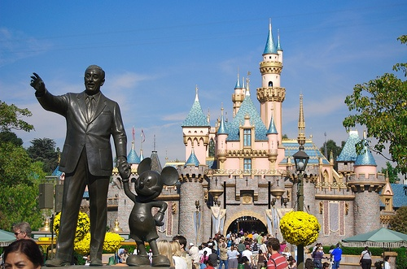
ディズニーランド

Slide 3
暗黒の日曜日（1955年7月17日）
ウォルトの夢は悪夢だ
偽造招待券が出回り3倍以上の入場者
気温が４０度を超える
アスファルトが溶けてハイヒールにくっつく
水飲み場、トイレが足りない
馬が暴れだす
アトラクションは故障や停電が続出
最初はうまくいかない！
ディズニーランドのオープニングほどの大失態は前例がない

Slide 4
目標があれば大丈夫
「僕たちの目標は高いんだ。だからこそ、いろんなことをやり遂げられるんだ」ウォルト・ディズニー）
乗り物が雑然と置いてあるのではなく、パーク全体がひとつのショーになるべき。
清潔さが第一。ディズニーランドは一点の汚れもなく清潔な場にしたい。
キャストのサービスは一流であるべき。

Slide 5
本田宗一郎（ホンダの創業者）の言葉
失敗を恐れてはいけない。恐れなくてはいけないのは、失敗を恐れて何もしなくなることだ。
失敗が人間を成長させると私は考えている。失敗のない人なんて本当に気の毒に思う。

Slide 6
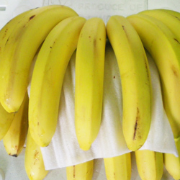
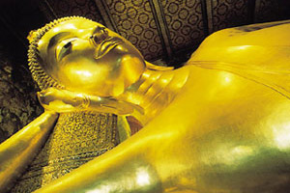
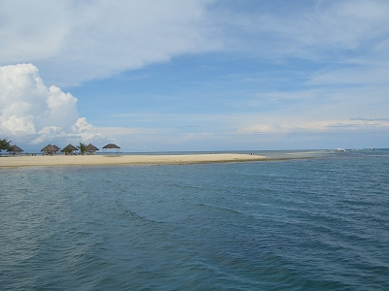
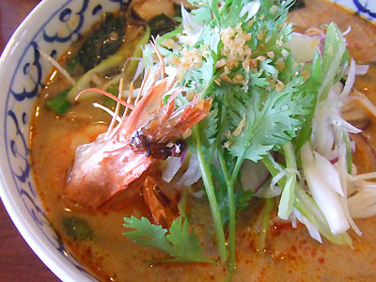
フィリピン
タイ

Slide 7
大学生は成長途上 （卒業偏差値が重要）
(ドル）
1人当たりＧＤＰの推移
3500
3000
2500
2000
1500
フィリピン
1000
500
タイ
0
１年生
２年生
３年生
４年生
1960
1970
1980
1990
2000

Slide 8
マネジメント学部の求める人材 2つの能力のバランスよく兼ね備えた人材
1人で身につける能力
パソコンが使いこなせる、英語が話せる、会計知識がある
勉強をして備わる能力
自分ひとりでも発揮できる能力
社会的能力
人に迷惑をかけない、人に好感を与える、リーダーシップをとる、人をサポートする
さまざまな経験を通して身に付ける能力
他者と関わって発揮する能力

Slide 9
口に二画加えて、漢字を作ってください。
右 | 田 | 旧 | 古 | 旦
只 | 兄 | 目 | 由 | 甲
石 | 四 | 申 | 囚 | 叶

Slide 10
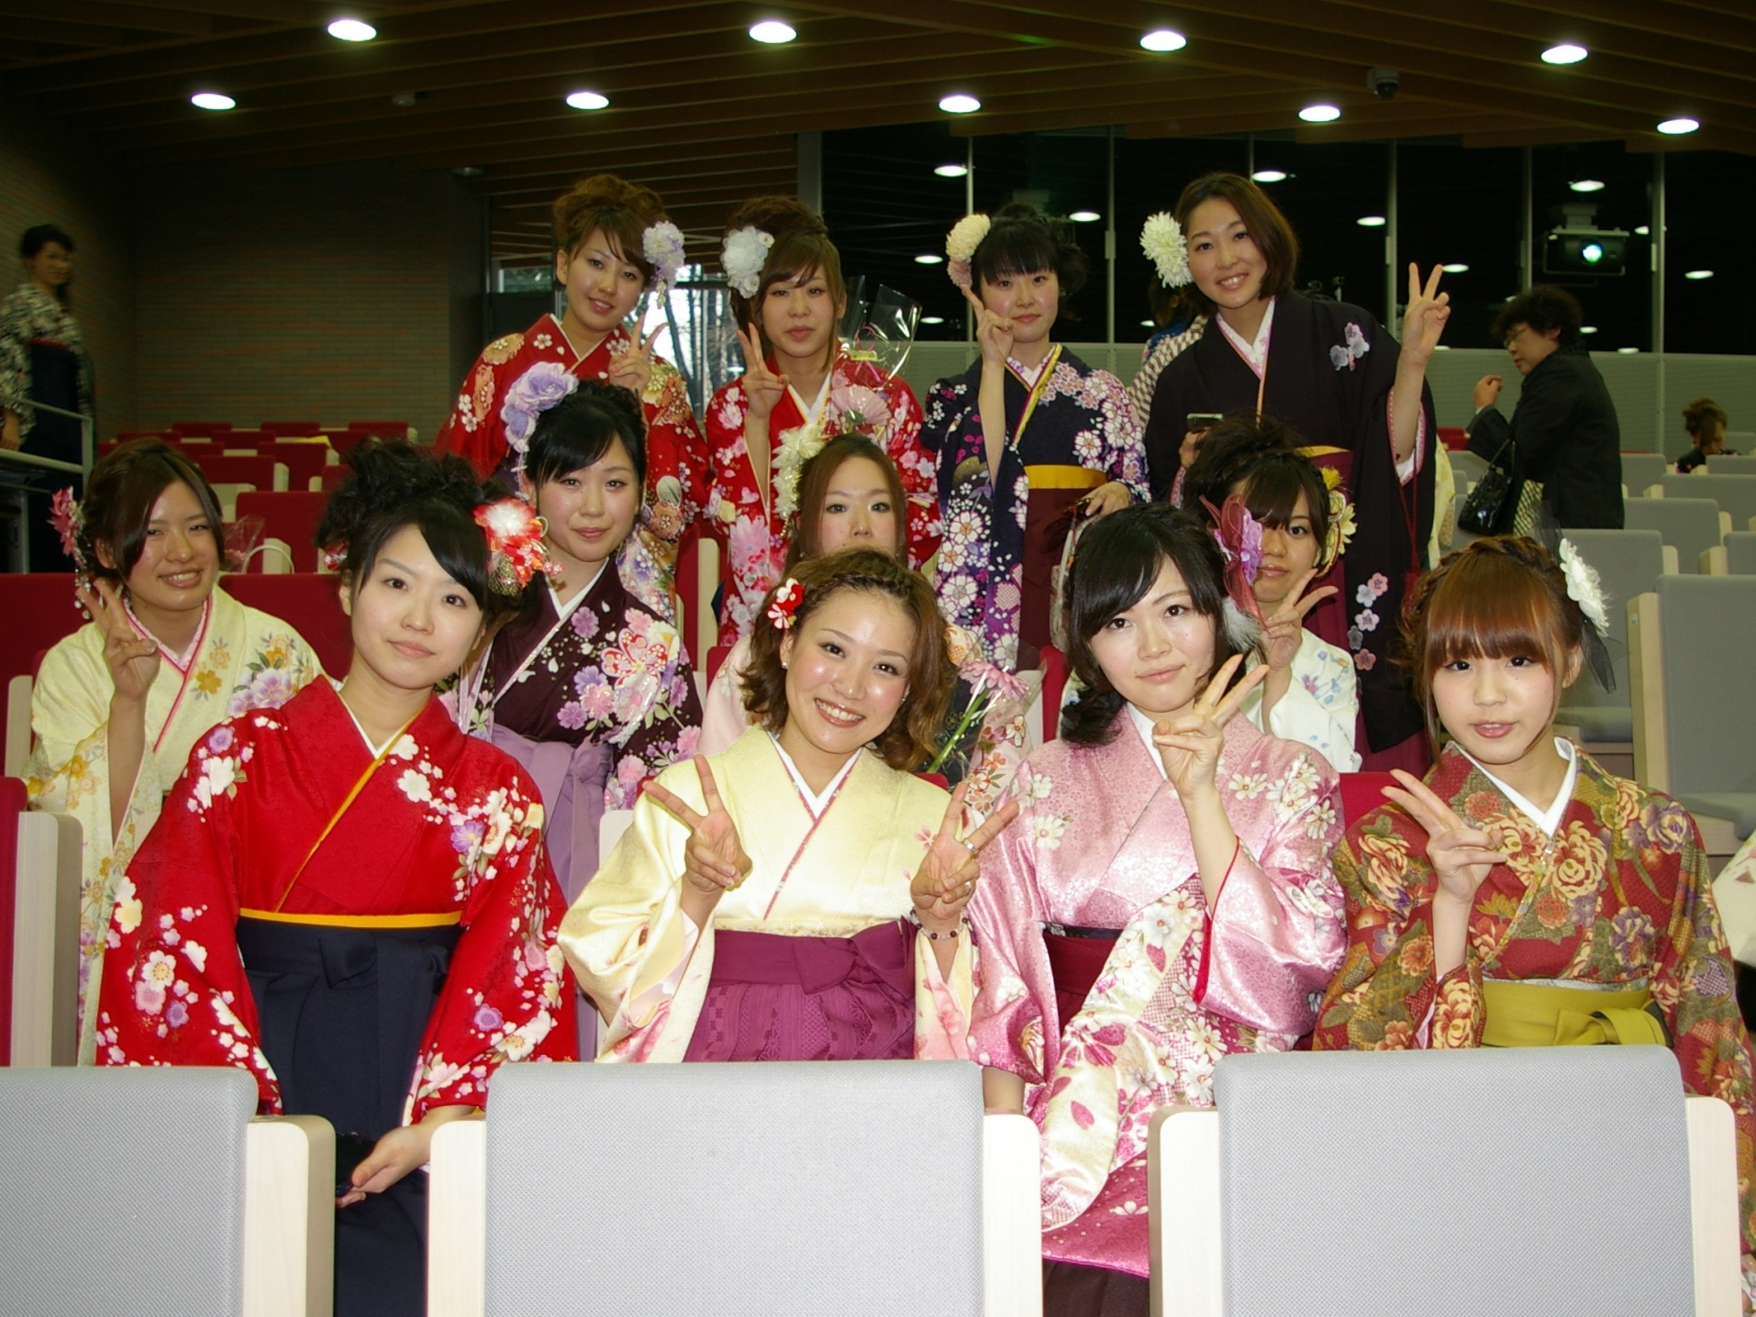
卒業目指して頑張りましょう

Slide 11
新任教員
マネジメント学科 イシカワ カズ（アートマネジメント）
マネジメント学科 鳫咲子（行政学）
マネジメント学科 奥田喜道（憲法）
生活環境マネジメント学科 井口衡（環境経営学）

Slide 12
マネジメント学部の強み
教員のモチベーションが高い。
官庁出身者
アカデミック(大学）出身者
民間企業出身者

